Slide 1
BÀI 1
CÁC HOẠT ĐỘNG KINH TÊ CƠ BẢN TRONG ĐỜI SỐNG XÃ HỘI

Slide 2
NỘI DUNG BÀI HỌC

Slide 3
MỞ ĐẦU
NỘI DUNG BÀI HÁT ĐỀ CẬP ĐẾN HOẠT ĐỘNG KINH TẾ NÀO?

Slide 4
Em hãy kể tên một số hoạt động kinh tế đang diễn ra trong đời sống hàng ngày và chia sẻ vai trò của hoạt động này đối với đời sống xã hội?

Slide 5
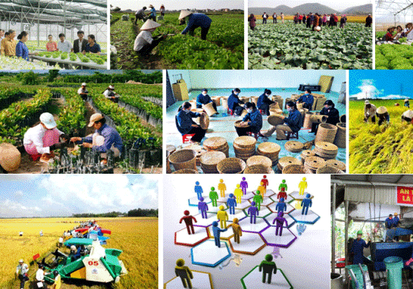
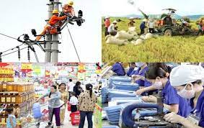
MỘT SỐ HOẠT ĐỘNG CỦA NỀN KINH TẾ

Slide 6
VAI TRÒ CỦA CÁC HOẠT ĐỘNG KINH TẾ
1. SX NÔNG NGHIỆP
Tạo ra sản phẩm để phục vụ con người.
2. TIÊU DÙNG
Thúc đẩy sản xuất phát triển
3. TRAO ĐỔI HÀNG HOÁ
Cầu nối sản xuất – tiêu dùng
4. PHÂN PHỐI HH
Cầu nối sản xuất – tiêu dùng

Slide 7
KHÁM PHÁ

Slide 8
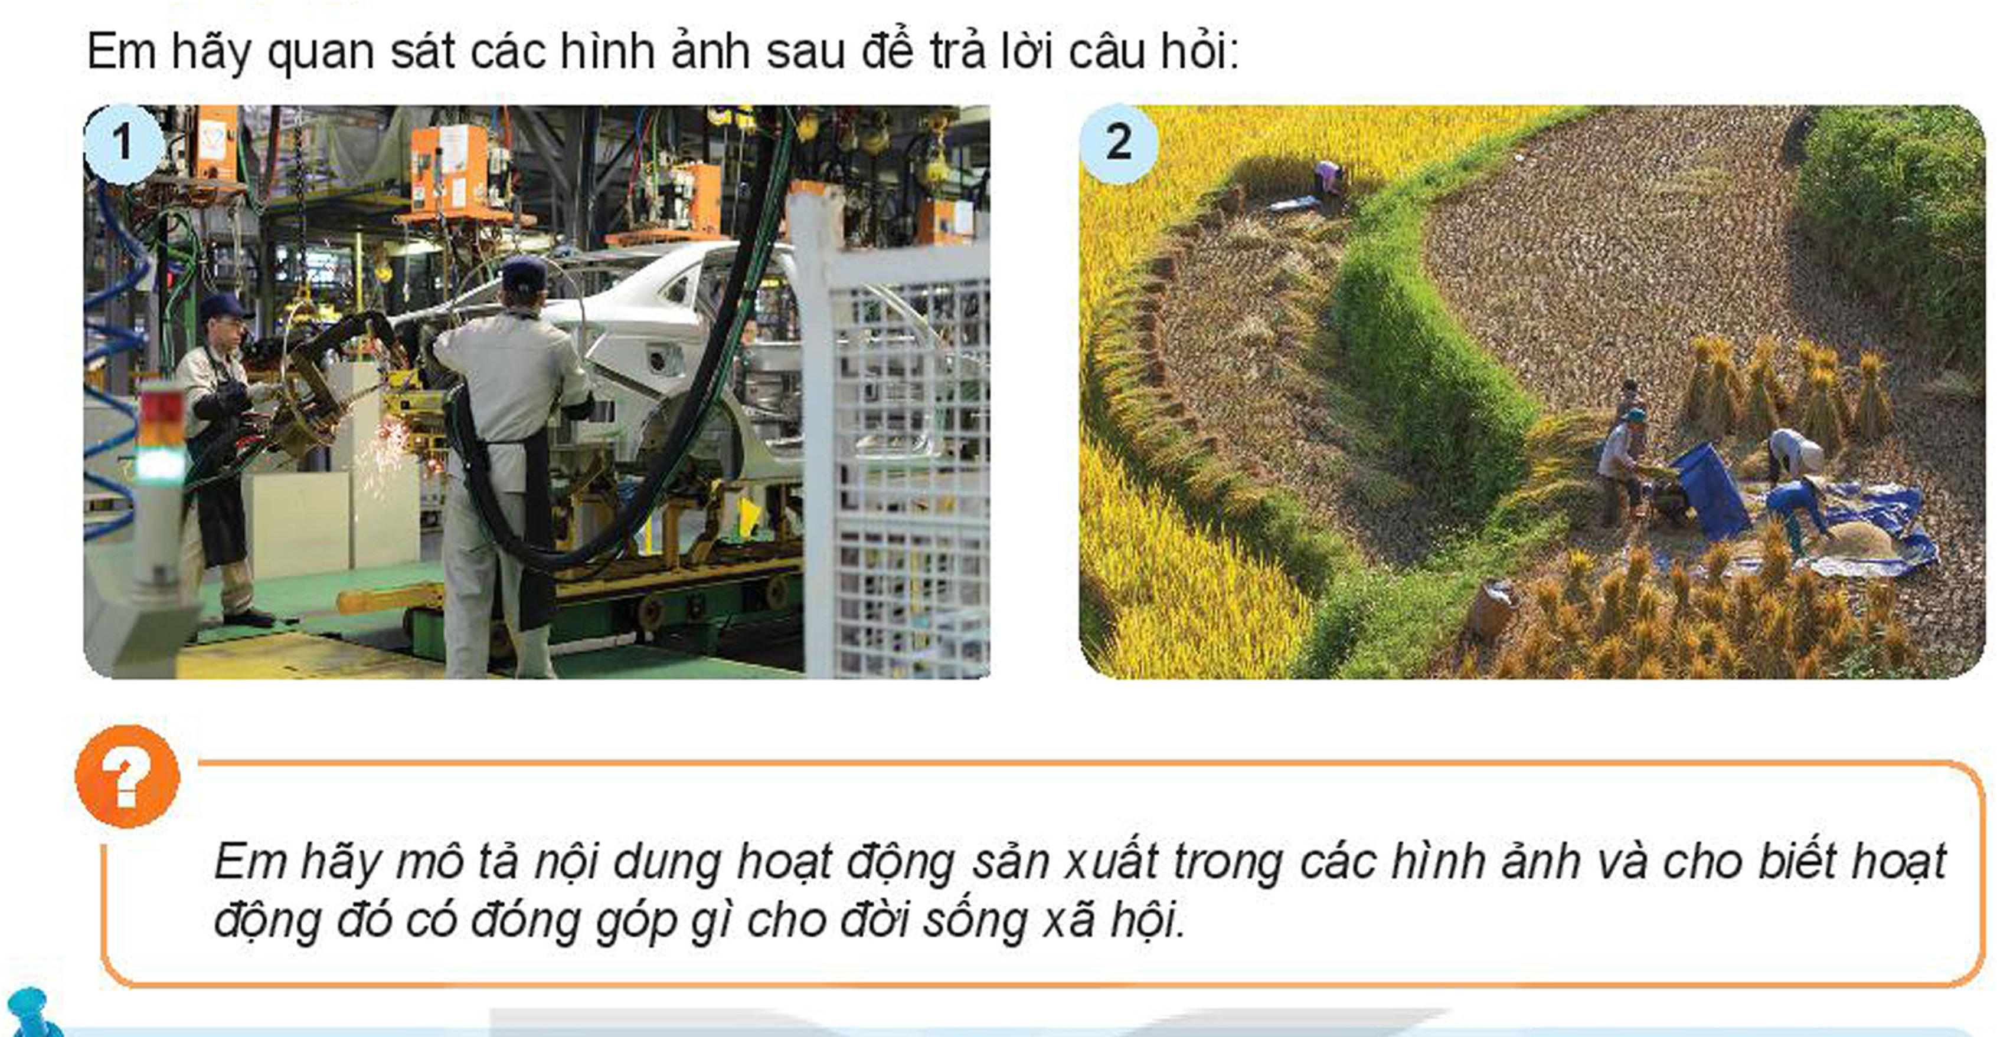
1. Hoạt động sản xuất

Slide 9
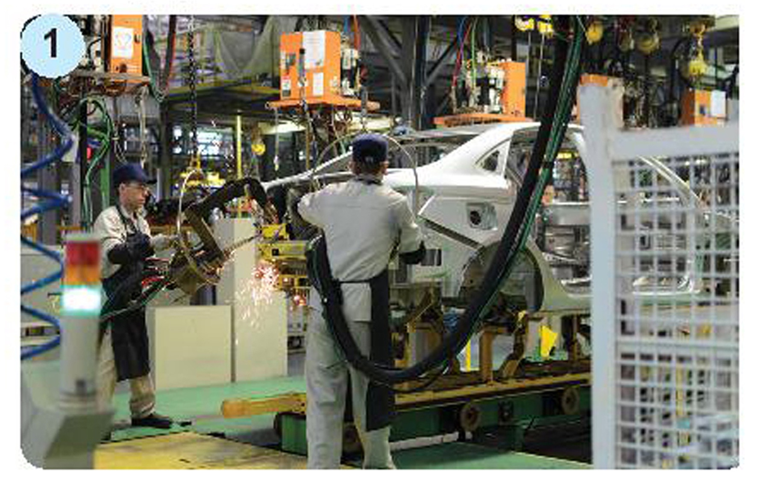
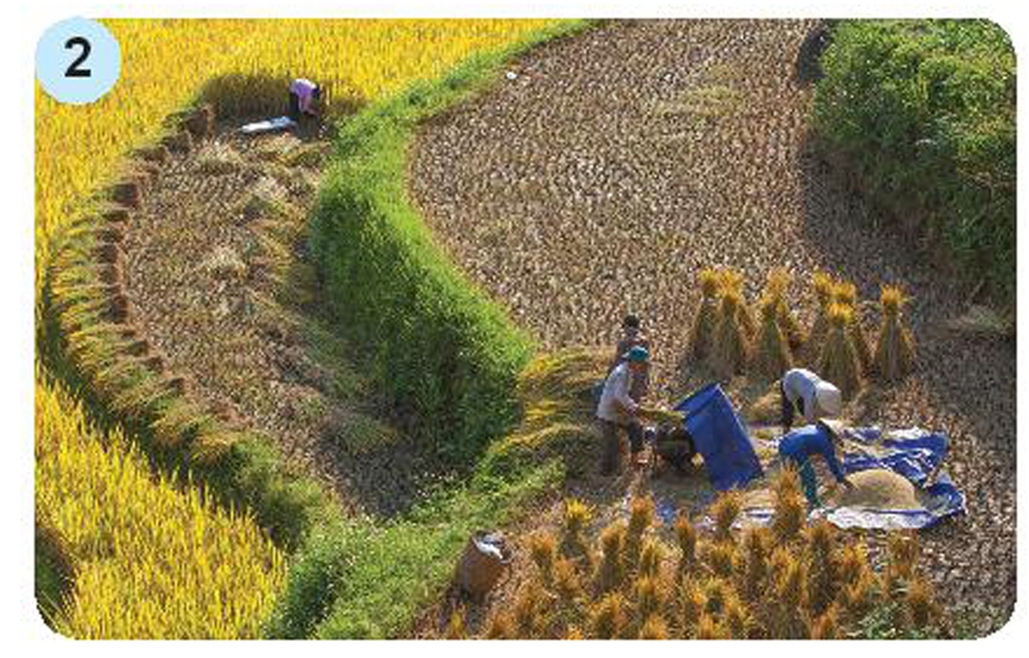
Khám phá
2. Người nông dân đang thu hoạch lúa --→ Tạo ra lương thực, thực phẩm để nuôi sống con người.
1. Người công dân đang vận hành dây chuyền SX ô tô --→ Tạo ra phương tiện đi lại cho XH

Slide 10
HOẠT ĐỘNG SẢN XUẤT
KHÁI NIỆM
VAI TRÒ
Hoạt động sản xuất là hoạt động con người sử’ dụng các yếu tố sản xuất để tạo ra các sản phẩm đáp ứng nhu cầu của đời sống xã hội
Hoạt động sản xuất đóng vai trò là hoạt động cơ bản nhất trong các hoạt động của con người, quyết định đến các hoạt động phân phối - trao đổi, tiêu dùng.

Slide 11
2. Hoạt động phân phối – trao đổi
Phân phối thúc đẩy sản xuất phát triển nếu quan hệ phân phối phù hợp đồng thời có thể kìm hãm sản xuất và tiêu dùng khi nó không phù hợp. Trao đổi giúp người sản xuất bán được hàng, duy trì và phát triển được hoạt động sản xuất và người tiêu dùng mua được thứ mình cần, đáp ứng được nhu cầu tiêu dùng.
PHÂN PHỐI
là hoạt động phân chia các yêu tô sản xuât cho các ngành sản xuât, các đơn vị sản xuất khác nhau để tạo ra sản phầm (phân phối cho sản xuất) và phân chia kết quả sản xuất cho tiêu dùng (phân phối cho tiêu dùng).
TRAO ĐỔI
là hoạt động đưa sản phẩm đến tay người tiêu dùng (bao gồm cả tiêu dùng cho sản xuất và tiêu dùng cho sinh hoạt).

Slide 12
2. Hoạt động phân phối – trao đổi
THÔNG TIN 1
THÔNG TIN 2
Ban Giám đốc công ty X đã có quyết định phân bổ nguồn lực sản xuất và phân chia kết qủa sản xuất như thế nào? Quyết định này mang lại kết quả gì cho doanh nghiệp và người lao động?
Phân bổ các nguồn lực sản xuất áo sơ mi nam để xuất khẩu.Tăng lương, thưởng cho người lao động, người có đóng góp nhiều cho công ty giúp mọi người phấn khởi, thi đua lao động sản xuất
Trong thông tin trên, người dân xã Cán Cấu đến chợ để làm gì? Việc duy trì hoạt động trao đổi ở chợ Cán Cấu có vai trò gì đối với đời sống của người dân nơi đây?
Đến chợ trao đổi hàng hoá, mua sắm vật dụng cho sinh hoạt và sản xuất. Việc duy trì chợ phiên là nét đẹp văn hoá, là nơi giao thương mua bán

Slide 13
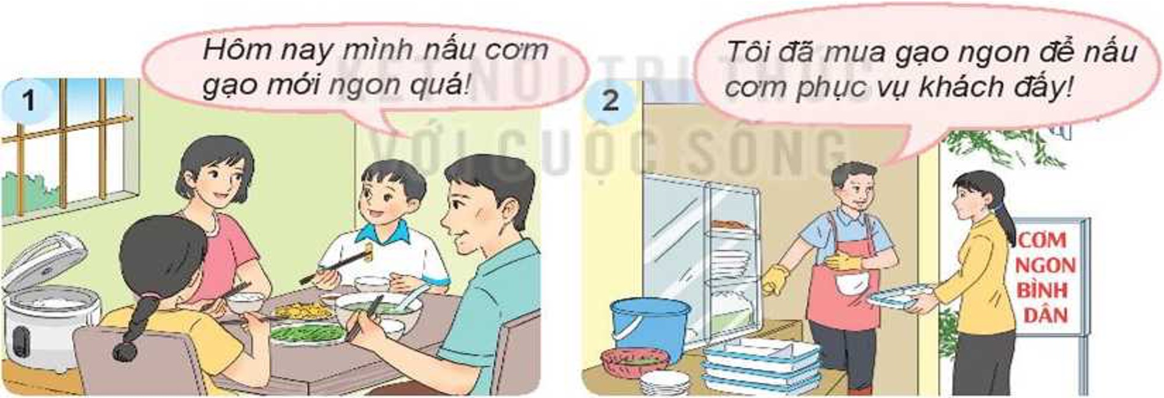
2. Hoạt động tiêu dùng
Ở tranh 1, gạo được sử dụng với mục đích để con người tiêu dùng trực tiếp.
Còn gạo ở tranh 2 được sử dụng làm đầu vào của một hoạt động kinh tế khác (kinh doanh quán cơm bình dân).

Slide 14
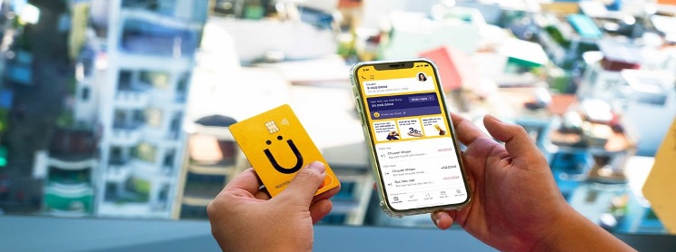
Hãy đọc thông tin và trả lời câu hỏi
Dịch bệnh COVID- 19 khiến hoạt động tiêu dùng thay đổi như thế nào? Những thay đổi của hoạt động tiêu dùng có tác động gì đến đời sống xã hội?

Slide 15
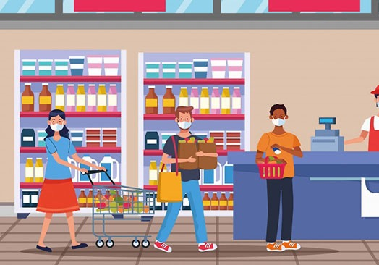
TIÊU DÙNG LÀ GÌ?
Tiêu dùng là hoạt động con người sử dụng các sản phẩm hàng hoá, dịch vụ để thoả mãn nhu cầu sản xuất và sinh hoạt.

Slide 16
Vai trò của tiêu dùng
Xác định số lượng, cơ cấu sản phẩm
Là đơn đặt hàng của xã hội đối với sản xuất
Tiêu dùng được coi là mục đích của sản xuất
Thúc đẩy mở rộng sản xuất nếu sản phẩm tiêu thụ được
Kìm hãm sản xuất nếu sản phẩm tiêu thụ được

Slide 17
Mối quan hệ: SX- PHÂN PHỐI –TRAO ĐỔI – TIÊU DÙNG
SX
LÀ GỐC
CÓ VAI TRÒ QUYẾT ĐỊNH
TIÊU DÙNG
LÀ MỤC ĐÍCH
LÀ ĐỘNG LỰC CỦA SX
PHÂN PHỐI VÀ TRAO ĐỔI
LÀ CẦU NỐI SX - TD
CÓ TÁC ĐỘNG ĐẾN CẢ SX VÀ TD

Slide 18
LUYỆN TẬP 1. Em hãy đọc các trường hợp sau để trả lời câu hỏi
1/ Em hiểu thế nào là sản xuất xanh?
2/ Việc thực hiện sản xuất xanh sẽ mang lại lợi ích gì cho doanh nghiệp và xã hội?

Slide 19
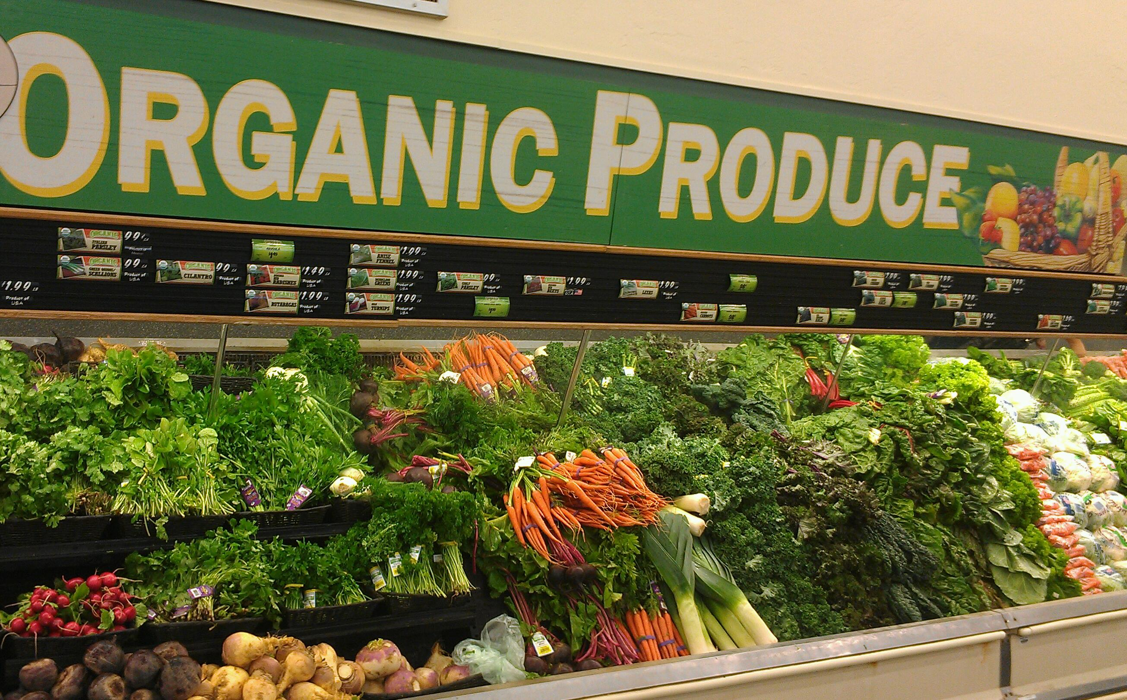
Trả lời
Sản xuất xanh là việc áp dụng các giải pháp tiết kiệm năng lượng như: sử dụng nguyên vật liệu, phương tiện tiêu thụ ít điện năng, điện mặt trời, không gây ô nhiễm môi trường,...
Sản xuất xanh mang lại lợi ích cho doanh nghiệp như: tiết kiệm chi phí, hạ giá thành sản phẩm, tăng lợi thế cạnh tranh
Sản xuất xanh thúc đẩy sự phát triển bền vững của nền kinh tế.

Slide 20
Thông tin B
Em hãy đọc các trường hợp sau để trả lời câu hỏi
Do ảnh hưởng của dịch bệnh, nhiều doanh nghiệp gặp khó khăn nên phải thu hẹp sản xuất, kéo theo nhiều lao động mất việc làm. Doanh nghiệp Y chọn giải pháp thương lượng với người lao động cùng chia sẻ khó khăn với doanh nghiệp, mỗi người chỉ đi làm nửa thời gian và hưởng mức lương bán thời gian, sau khi sản xuất ổn định sẽ được hưởng đầy đủ mức lương.
Giải pháp điều chỉnh hoạt động phân phối thu nhập của doanh nghiệp Y giúp doanh nghiệp tiếp tục duy trì được hoạt động sản xuất, giữ chân được người lao động. Người lao động sẽ tiếp tục có việc làm, có thu nhập tuy thấp nhưng vẫn duy trì được cuộc sống, giữ được việc làm ổn định.

Slide 21
Thông tin C
1/ Em hãy cho biết bán hàng trực tuyến thuộc hoạt động kinh tế nào. Hình thức bán hàng này có tác động tích cực, tiêu cực đến đời sống xã hội như thế nào?
2/ Theo em, có biện pháp nào để hạn chế tác động tiêu cực của hình thức bán hàng trực tuyến

Slide 22
Trả lời:
Bán hàng trực tuyến là loại hoạt động trao đổi.
Ưu điểm: không tốn chi phí thuê mặt bằng, nguồn nhân lực, có nhiều tiện lợi cho người tiêu dùng,...
Hạn chế : mất thời gian chờ đợi để nhận được hàng hoá, sản phẩm nhận được nhiếu khi kém chất lượng
Để hạn chế những tiêu cực của hoạt động này, Nhà nước tăng cường quản lí các trang thương mại điện tử, tăng cường chế tài xử phạt các vụ việc ảnh hưởng xấu đến quyền lợi người tiêu dùng, còn người tiêu dùng cũng cần tìm những nơi bán hàng có uy tín để mua sản phẩm,...
This Photo by Unknown Author is licensed under CC BY-SA-NC

Slide 23
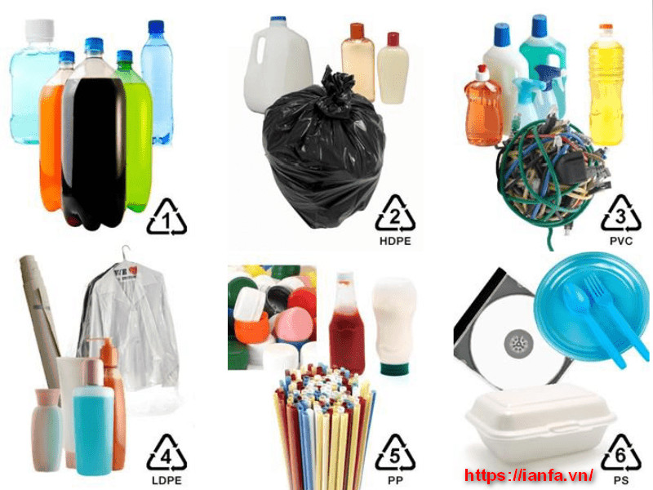
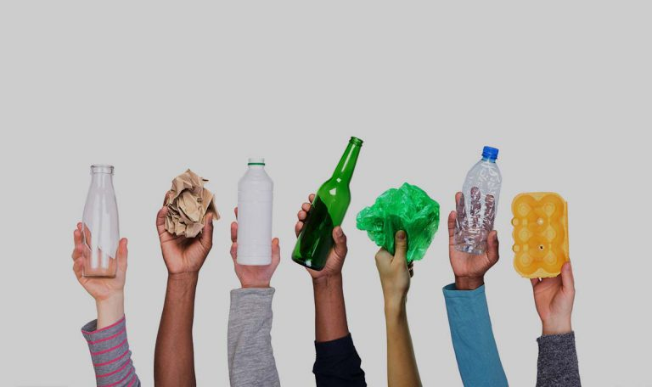
Thông tin D
Hiện nay, việc tiêu dùng các sản phẩm được sản xuất từ nhựa ngày càng trở nên phổ biến. Số lượng bao bì nhựa, túi nilon, ống hút nhựa,... sử dụng ngày càng gia tăng dẫn đến lượng rác thải cũng tăng dần theo từng năm.
1/ Theo em, hoạt động tiêu dùng nêu trên có ảnh hưởng gì đến đời sống xã hội?
2/ Hãy đề xuất biện pháp để khắc phục hạn chế của hoạt động tiêu dùng này

Slide 24
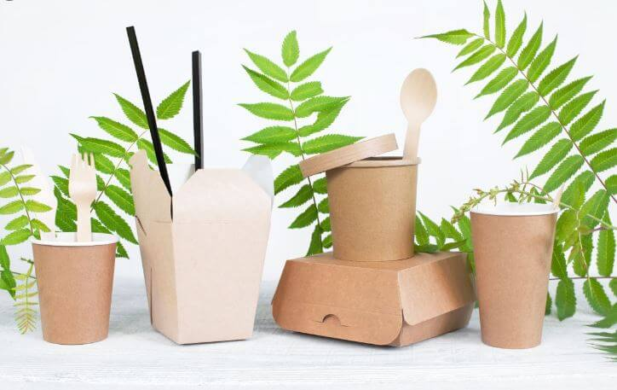
Trả lời
Hoạt động tiêu dùng các sản phẩm làm từ nhựa gây ô nhiễm môi trường nghiêm trọng và ảnh hưởng nhiều đến đời sống xã hội. Cần có biện pháp giảm bớt việc sử dụng này như: thay đổi thói quen dùng sản phẩm nhựa bằng sử dụng các vật dụng làm từ chất liệu dễ phân huỷ như: gỗ, giấy,...

Slide 25
BÀI TẬP 2: XỬ LÝ TÌNH HUỐNG

Slide 26
TRẢ LỜI
CỬA HÀNG
Việc làm giả sản phẩm một số thương hiệu nổi tiếng là vi phạm pháp luật về cạnh tranh nên chị H không nên làm như vậy
QUÁN NET
Nếu là N, em sẽ nói với bố mẹ rằng các bạn HS rất ham chơi trò chơi điện tử, bố mẹ kinh doanh vì muốn thu được nhiều tiền từ HS trốn học, bỏ tiết đê’ chơi điện tử là không nên.

Slide 27
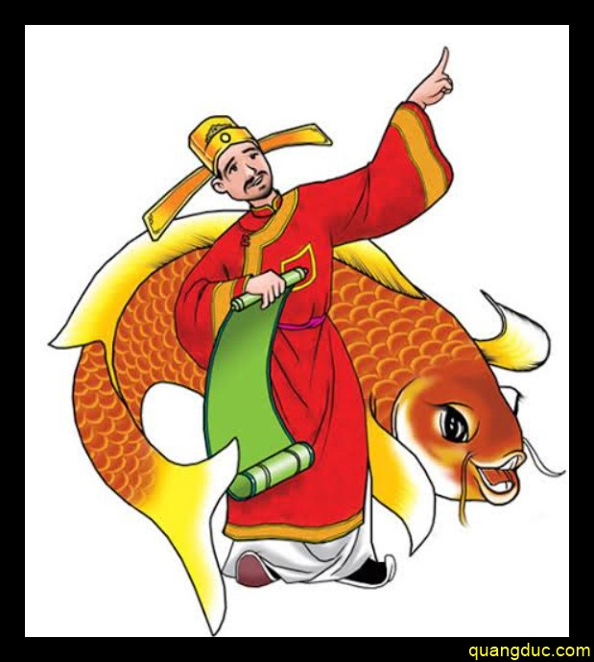
BÀI TẬP 3: ĐÓNG VAI TÁO QUÂN

Slide 28
VẬN DỤNG: TẬP KHỞI NGHIỆP
Em hãy cùng các bạn trong nhóm xây dựng ý tưởng kinh doanh trực tuyến một mặt hàng nào đó?

Slide 29
VẬN DỤNG: VẼ TRANH
Em hãy vẽ tranh cổ động cho hoạt động “tiêu dùng xanh” và chia sẻ nội dung, ý nghĩa của bức tranh với thầy cô và các bạn.

